Slide 1
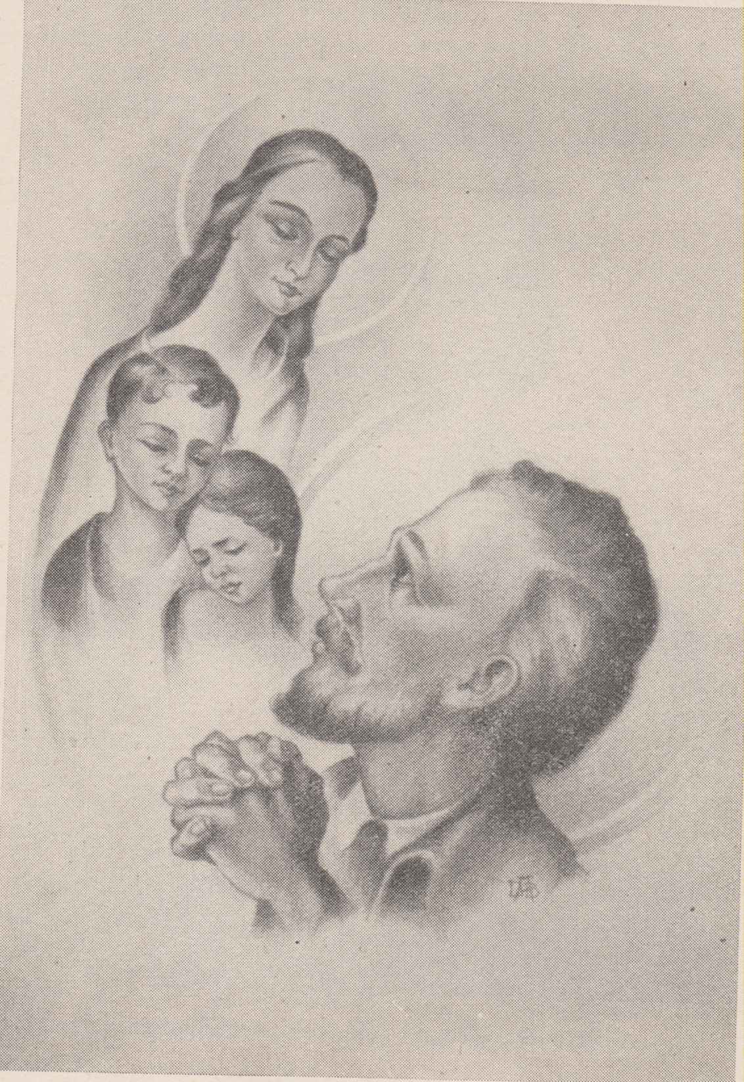
A. De Bruyn Da Riv. Somaschi, fasc. 125

Slide 2
A. De Bruyn

